Slide 1
Privātsākumskola «Varavīksne» 2019. gada 11. septembris
Varavīksne - daudzkrāsains loks
radies saules stariem lūstot ūdens pilienos
un atstarojoties

Slide 2
Misija, mērķis un uzdevumi
1995. gada 25. oktobris (13.09.1994.)
Filozofija – Laimīgs bērns, kurš drošā un uz sadarbību
vērstā vidē, attīstījis savas personīgās spējas
Mērķis – sekmēt izglītības kvalitāti Latvijā
Uzdevums – nodrošināt izglītības iespējas ikvienam bērnam,
tai skaitā bērniem ar speciālām vajadzībām, bērni no
citām Eiropas valstīm

Slide 3
Pakalpojumi
Licencētas un akreditētas izglītības programmas:
* Pirmsskolas izglītība – autorprogramma (50)
* Pamatizglītības 1. posma (1.-6.klase) programma,
trīs programmas īstenošanas adreses (48)
Papildus pakalpojumi:
* Interešu izglītība – mūzika, māksla, sports, u.c.
* Pagarinātās dienas grupa
* Fakultatīvi – teātra māksla, matemātika, valodas u.c.
* Sešgadnieku apmācība
* «Pirmie soļi basketbolā»
* Montessori pedagoģijas nodarbības

Slide 4
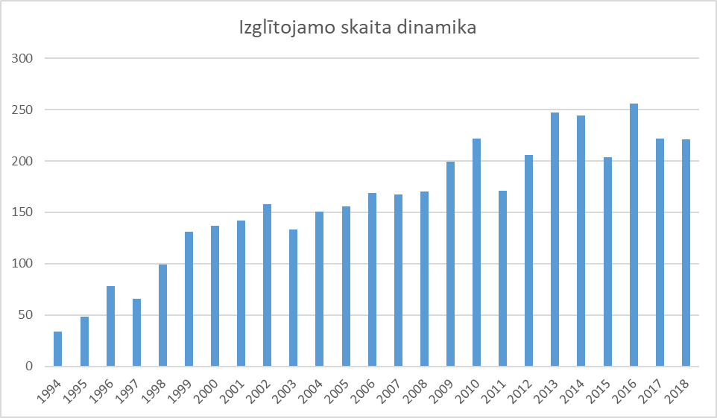
Klientu skaits 1994.-2018.

Slide 5
Sociālā uzņēmējdarbība
Bērna spējas
Vecāku līdzatbildība Skolotāja attieksme
Absolventi

Slide 6
Pakalpojumu sniegšanas process
Bērni no citām Eiropas valstīm – integrācija sabiedrībā
Bērni ar speciālām vajadzībām – integrācija sabiedrībā
Pirmsskolas un sākumskolas pēctecība
8-10 bērni klasē, grupā
Mācību process reālajā dzīvē
Vasaras nometnes
Tradīcijas - latviešu gadskārtu svētki

Slide 7
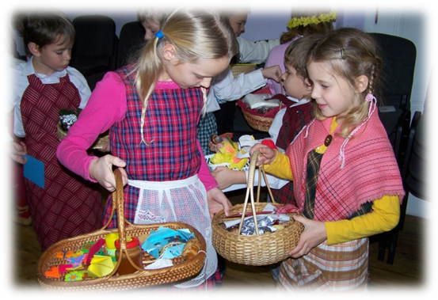
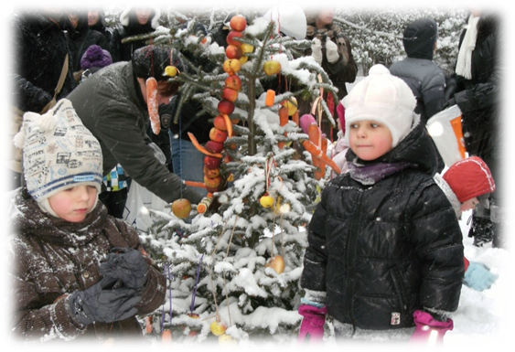
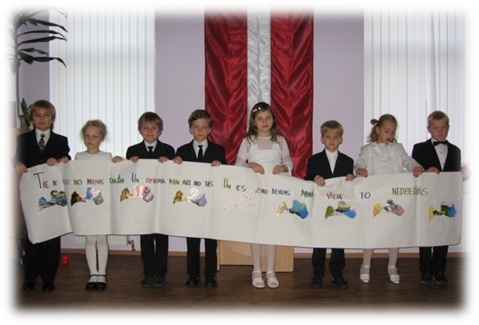
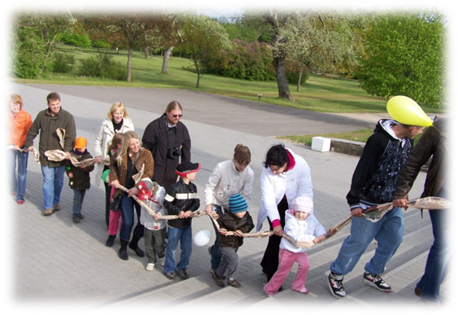

Slide 8
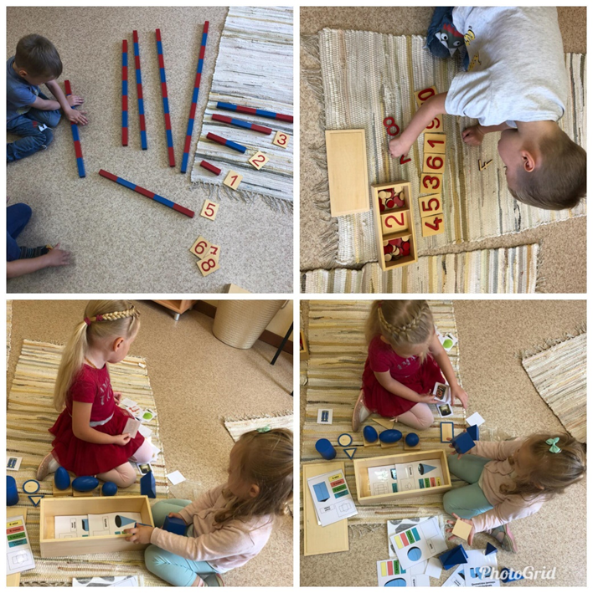
Montessori pedagoģijas nodarbības

Slide 11
Pakalpojumu sniegšanas process Atbalsta pasākumi bērniem ar īpašām vajadzībām
Logopēds, konsultē pedagogus, ja nepieciešams, asistē mācību stundā, veic individuālu darbu
Medmāsa, konsultācijas pedagogiem
Speciālistu konsultācijas ārpusskolas
Peldēšanas nodarbības, ārpusskolas aktivitātes
Savlaicīgi apzināta bērna attīstības virzība
Uzlabojumi, pārmaiņas izaugsmei
Pieredzes apmaiņa

Slide 12
Biznesa modelis - Vide un resursi Dalība projektos, vides labiekārtošanai
Pedagogi
Fizskā vide Materiāli tehniskā bāze
(telpas, ēka, apkārtne)

Slide 13
Vide un resursi Resursu efektīva un ekonomiska izmantošana
Pedagogi:
Sadarbība, stundu aizvietošana, apvienotās mācību stundas, mācību līdzekļu iegāde, pasākumi, atalgojums, piemaksas, tālākizglītība(5.,6.klase), personīgās pilnveides kursi, attieksme
Materiāli tehniskā bāze: Eiropas sociālā fonda projekts
Pirmsskolā – Montessori pedagoģijas nodarbības Sākumskolā – mācību procesa modernizācija
Fiziskā vide, telpas, apkārtne, ēka:
Telpas 5., 6. klasei, pirmsskolai, skolotāju istaba, biblioteka, skolas ēkas un saimniecības kompleksa renovācija, drošības garantēšana skolā un ārpusskolas

Slide 14
Izaicinājumi=iespējas
Sadarabība ar valsts un pašvaldības institūcijām
Darba likums – Izglītības likums – Bērnu tiesību aizsardzības likums
Eiropas sociālā fonda projekts, turpinājums
Darīt! Kļūdīties! Izvērtēt! Analizēt! Domāt izaugsmei! Darīt!

Slide 15
Paldies par uzmanību!

